Slide 1


xml parser
Marțole Ilinca - Maria
Pleșca Maria-Erika
Vîrghileanu Roberta
SPICE GIRLS
UNIVERSITATEA DIN BUCUREȘTI​
DEPARTAMENTUL DE INFORMATICĂ
INSTRUMENTE ȘI TEHNICI DE BAZA ÎN INFORMATICĂ
2024-2025​
07.01.2025

Slide 2

CUPRINS​
1.Descrierea problemei:
Contextul general și particular al problemei, obiectivele urmărite și importanța soluției.
2. Specificația soluției:
Descrierea funcționalităților implementate, alegerea tehnologiei și justificarea acesteia.
3.Design:
Structura soluției, modul de organizare și abordare a problemei.
4.Implementare:
Detalii despre codul și funcționalitățile scriptului - Componente software, limitările implementării, probleme întâlnite.
5.Experimente.
6.Concluzii.

Slide 3

Descrierea problemei
1.
Datele problemei:
Fișierele XML sunt frecvent utilizate pentru stocarea și schimbul de date structurate.
Parsarea acestor fișiere este necesară pentru a extrage informații specifice sau pentru a le modifica eficient, fără a utiliza instrumente externe complexe.

Slide 4
Descrierea problemei
1.
Contextul general:
Problema se încadrează în domeniul procesării automate a datelor și gestionării fișierelor, având legături cu planificarea proceselor și automatizarea sarcinilor.

Slide 5
Descrierea problemei
1.
Când vine vorba de planificarea proceselor, scriptul oferă un meniu interactiv, iar utilizatorul poate alege ce acțiune să execute la fiecare pas. În cadrul acestui script, procesul de execuție se desfășoară într-o secvență determinată de alegerile utilizatorului.

Slide 6
Descrierea problemei
1.
Datele particulare ale problemei:
-Fișierele XML trebuie accesate și procesate cu comenzi shell.
-Resursele disponibile sunt limitate la Bash și utilitarele standard UNIX/Linux.
-Este necesară o soluție portabilă, fără dependențe suplimentare.

Slide 7
Descrierea problemei
1.
Importanța soluției:
-Automatizarea procesării datelor din fișiere XML economisește timp și reduce erorile.
-O soluție simplă în Bash poate fi utilizată pe orice sistem Linux/Unix, fără configurații suplimentare.

Slide 8
Descrierea problemei
1.
Posibile soluții:
-Utilizarea unui limbaj avansat, cum ar fi Python, pentru parsare.
-Folosirea unui utilitar dedicat, precum xmlstarlet.
Soluția abordată:
Se utilizează Bash pentru a implementa funcții de citire și modificare a fișierelor XML, bazate pe comenzi precum grep, awk și sed.

Slide 9
Descrierea problemei
1.
Măsuri de performanță:
-Corectitudinea datelor extrase și modificate.
-Ușurința utilizării scriptului.
-Portabilitatea soluției pe diverse medii de operare.

Slide 10
Specificația soluției
2.
Elemente de formalizare tehnică
Funcționalități implementate
read_tag()
Input: Numele fișierului, numele tagului.
Output: Toate valorile găsite în tagurile respective.
read_element()
Input: Fișier XML, numele tagului principal, atributul de căutare și valoarea acestuia.
Output: Conținutul complet al elementului respectiv.
add_file()
Input: Numele fișierului XML care va fi creat.
Output: Fișier XML cu conținut minimal, conținând un tag rădăcină <root>.

Slide 11
Specificația soluției
2.
add_element()
Input: Fișier XML, tag-ul noului element, un tag atribut și conținutul acestuia.
Output: Adăugarea elementului în cadrul structurii XML existente.
Procesarea aplicațiilor XML
Extracția atributelor: extract_attribute(), care prelucrează datele utilizând expresii regulate.
Extracția valorilor din taguri: extract_tag(), care localizează și returnează valorile din interiorul delimitatorilor specifici.
3. Gestionarea erorilor
Fiecare funcție include validări:
Verificarea existenței fișierelor și a tagurilor necesare.
Tratarea situațiilor în care datele lipsesc.

Slide 12

Specificația soluției
2.
MOTIVAȚIE
- Simplificarea procesării fișierelor XML pentru utilizatorii care operează exclusiv în linia de comandă.
- Crearea unei soluții care să poată fi utilizată fără a instala software suplimentar.
OBIECTIVE
1. Funcționalitate:
- Citirea datelor din fișiere XML pe baza tag-urilor și atributelelor.
- Crearea și modificarea structurilor XML.
2. Accesibilitate:
- Implementarea unui meniu interactiv pentru utilizatori mai puțin tehnici.
3. Portabilitate:
- Asigurarea compatibilității cu diverse distribuții Linux/Unix.

Slide 13
SPECIFICAȚIILE PROTOTIPULUI
Use-case-uri minimale:
1. Extrage valorile tuturor tag-urilor `<name>` dintr-un fișier XML.
2. Creează un fișier XML nou cu un tag rădăcină `<root>`.
3. Adaugă un element `<item>` cu un atribut și o valoare într-un fișier existent.

Slide 14
SPECIFICAȚIILE CERINȚELOR
Cerințe funcționale:
- Scriptul trebuie să permită citirea, crearea și modificarea fișierelor XML.
Cerințe de utilizare:
- Mesaje informative și ghiduri contextuale în timpul utilizării.
Cerințe tehnice:
- Compatibilitate cu shell-uri standard (Bash).
- Funcționare pe orice distribuție Linux/Unix fără dependențe suplimentare.
Cerințe de integrare:
- Posibilitatea de a include scriptul într-un pipeline de automatizare.

Slide 15

design
3.
Descrierea mecanismelor software folosite și algoritmilor specifici
1. Prelucrarea tag-urilor și elementelor XML:
Regex cu `grep`: Este utilizat pentru a extrage valorile conținute între anumite taguri.

Slide 16
design
3.
Descrierea mecanismelor software folosite și algoritmilor specifici
Procesare avansată cu `awk`: Este utilizat pentru a parcurge fișiere XML și pentru a filtra secțiuni de interes pe baza condițiilor (de exemplu, găsirea unui tag specific cu anumite atribute).
Fișierul este citit linie cu linie. Se caută un tag specific (`<tag>`), iar conținutul acestuia este stocat temporar într-un buffer până la întâlnirea tagului de închidere (`</tag>`).

Slide 17
design
3.
Descrierea mecanismelor software folosite și algoritmilor specifici
2. Adăugarea de date într-un fișier XML:
Identificarea rădăcinii fișierului cu `grep`:
Se identifică primul tag rădăcină valid al documentului XML pentru a asigura o inserție corectă.

Slide 18
design
3.
Inserarea elementelor folosind `awk`:
Se scanează fișierul până la identificarea tagului de închidere al rădăcinii, unde se inserează un element nou.

Slide 19
design
3.
Descrierea mecanismelor software folosite și algoritmilor specifici
3. Extracția datelor aplicației:
Extracția atributelor cu `grep` și `sed`:
`grep` identifică linia care conține atributul căutat în cadrul unui tag XML,
iar `sed` elimină porțiunile redundante pentru a obține doar valoarea atributului.

Slide 20
design
3.
Aspecte de design UX/UI incluse în script
1. Erori bine definite:
Dacă un fișier nu există, utilizatorul primește imediat mesajul „Eroare: Fișierul $file nu există!”, ceea ce elimină confuzia legată de eventuale probleme de rulare.
2. Feedback pentru acțiuni reușite:
Exemplu: După crearea unui fișier XML, utilizatorul este informat clar: „A fost creat un fișier XML nou: $file”.

Slide 21
implementare
4.
Componente software
Programul conține:
Funcțiile pentru prelucrarea structurilor de date sunt: read_tag (citește toate valorile dintr-un tag transmis), read_element (citește întregul conținut al unui element dorit), add_file (creează un fișier XML nou), add_element (adaugă un element nou într-un fișier XML deja existent).
Funcțiile pentru prelucrarea datelor dintr-o aplicație sunt: extract_tag (extrage valoarea unui tag furnizat de către utilizator), extract_attribute (extrage valoarea unui atribut furnizat de către utilizator).

Slide 22
implementare
4.
Limitele implementării
Validarea fișierelor XML: programul presupune că fișierele XML sunt bine formate, nevalidând structura lor.
Gestionarea erorilor: mesajele de eroare acoperă cazuri generale, nefiind detaliate pentru toate scenariile posibile (de exemplu, dacă un fișier este corupt sau dacă un fișier nu poate fi parsat din cauza lipsei drepturilor de acces).
Performanța pe fișiere XML mari: având în vedere utilizarea liniilor secvențiale și procesării cu grep, awk, sed, în cazul parsării unor fișiere mari pot apărea probleme de performanță.

Slide 23
implementare
4.
Probleme întâlnite
Problema 1: Manipularea spațiilor albe în fișiere XML
Fișierele XML procesate pot avea spații albe inutile (înainte sau după taguri), ceea ce poate afecta filtrarea liniilor relevante (de exemplu, în funcția read_element(), pentru a putea afișa conținutul tuturor atributelor unui element).
Soluție: Am folosit comanda gsub din awk pentru a elimina spațiile albe de la începutul și sfârșitul liniilor.

Slide 24
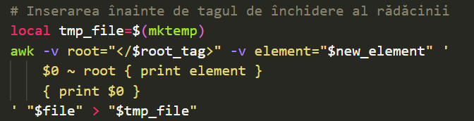
implementare
4.
Probleme întâlnite
Problema 2: Inserarea corectă a unui nou element în structura XML
La adăugarea unui element nou într-un fișier XML ( funcția add_element() ), trebuie detectat tagul rădăcină și plasat noul element înaintea închiderii acestuia. Orice eroare în această logică poate duce la invalidarea fișierului XML.
Soluție: Am utilizat un awk personalizat pentru a identifica tagul rădăcină și pentru a insera linia corespunzătoare înainte de tagul de închidere.

Slide 25
implementare
4.
Probleme întâlnite
Problema 3: Extracția atributelor dintr-un tag XML
Extracția atributelor dintr-un tag complex (de exemplu, <application id="123" name="Test">) poate fi complicată din cauza formatării variate a fișierelor XML.
Soluție: Am utilizat grep combinat cu sed pentru a izola valoarea atributelor specificate.

Slide 26
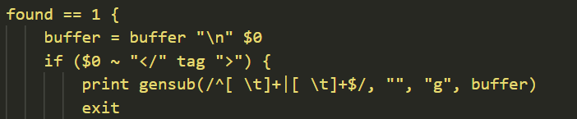
implementare
4.
Probleme întâlnite
Problema 4: Extracția tagurilor care pot apărea pe mai multe linii
Conținutul unui tag (de exemplu, <description>) poate fi distribuit pe mai multe linii, iar folosirea unui simplu grep nu este suficientă.
Soluție: Am utilizat un buffer în awk pentru a concatena toate liniile relevante până la închiderea tagului.

Slide 27
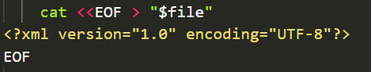
implementare
4.
Probleme întâlnite
Problema 5: Crearea fișierelor XML noi în format valid
La crearea unui fișier XML nou, este necesar să se respecte structura minimă validă (de exemplu, declarația XML).
Soluție: Am utilizat cat<<EOF pentru a genera rapid un șablon XML valid.

Slide 28


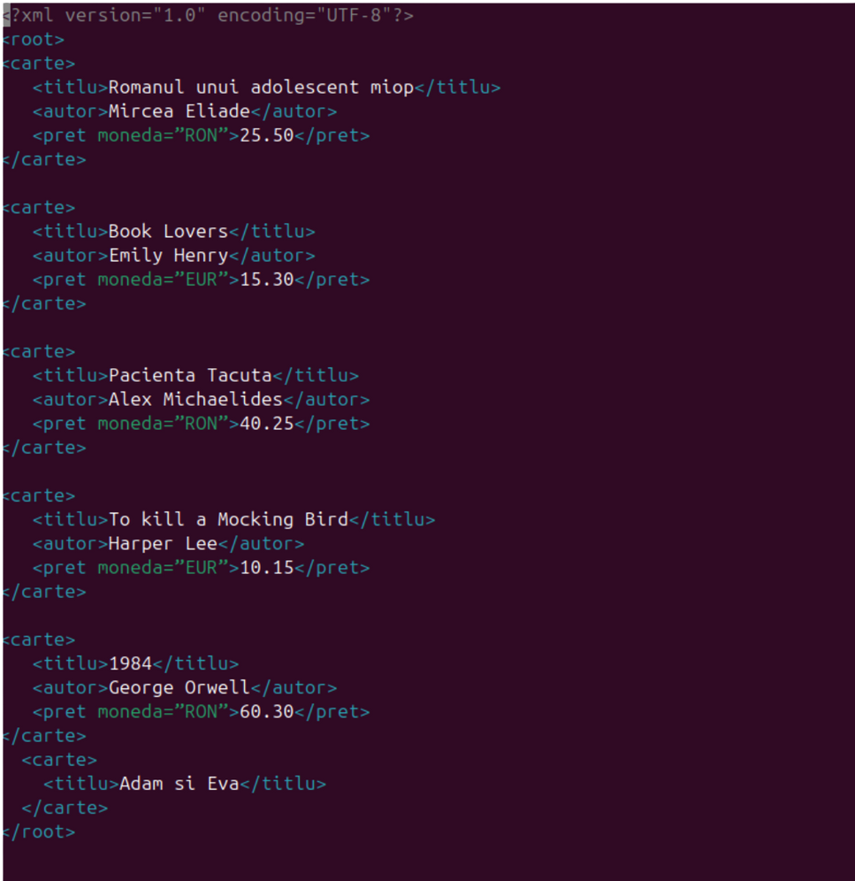
experimente
5.
Demo funcționare
Fișierul XML care conține diferite structuri de date, utilizat pentru acest demo

Slide 29
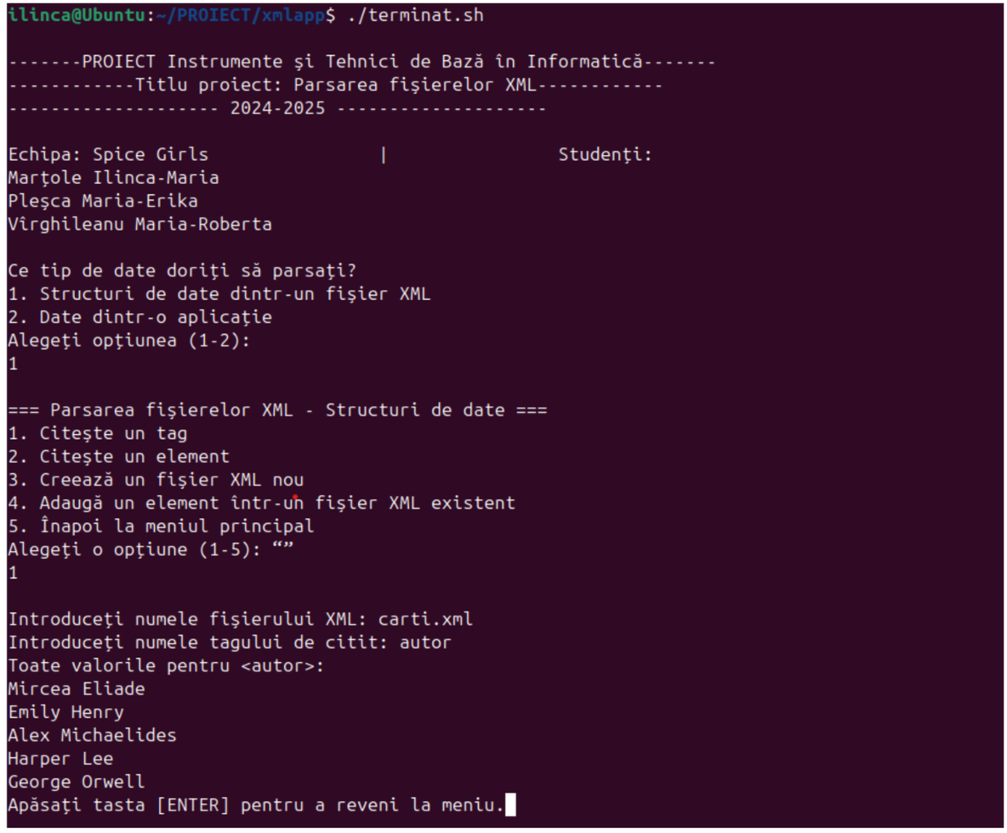
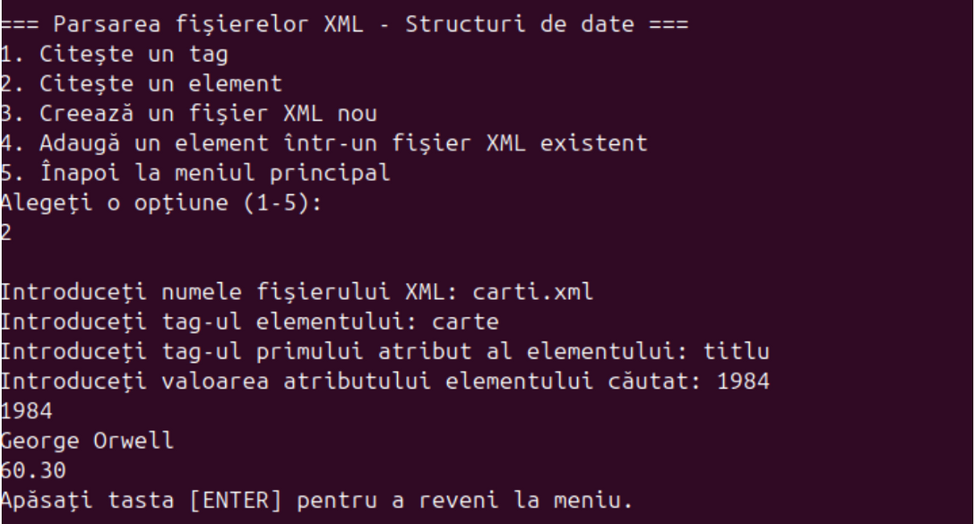
experimente
5.
Demo funcționare
Funcția de citire a unui element
Funcția de citire tag

Slide 30
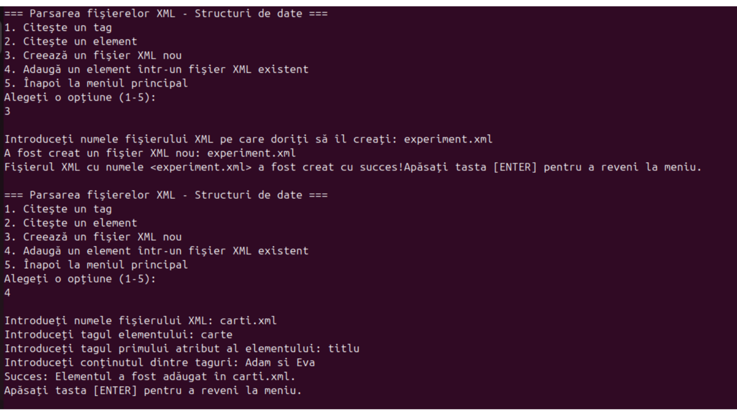
experimente
5.
Demo funcționare
Funcția de creare a unui fișier XML nou

Slide 31
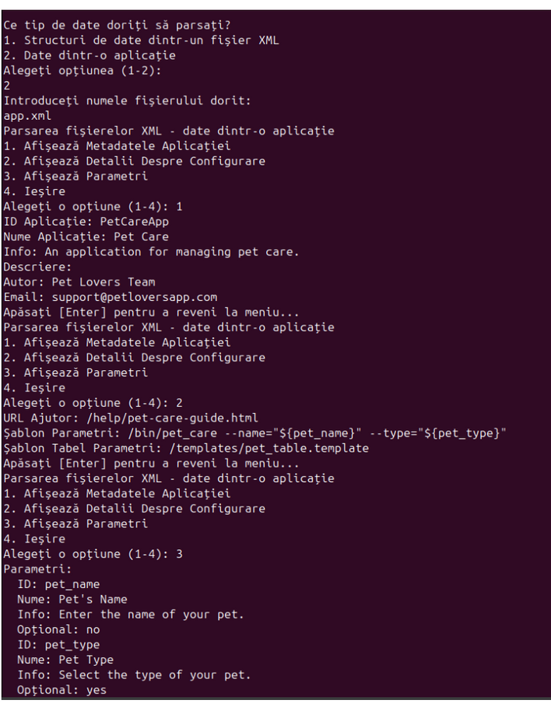
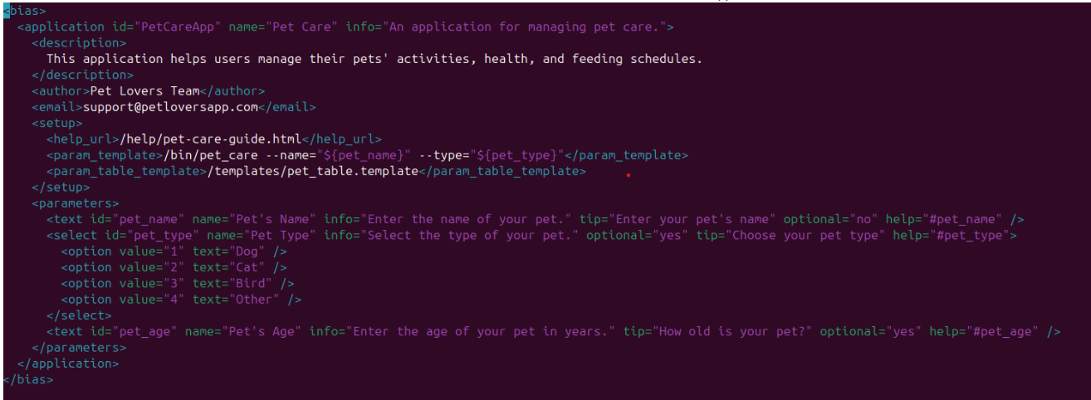
experimente
5.
Demo funcționare
Fișierul XML pe care l-am folosit în acest demo
Parsarea unor date dintr-o aplicație

Slide 32

concluzii
6.
Realizări cheie
Implementarea funcționalităților de bază:
Funcțiile sunt bine structurate pentru operațiuni precum:
Extracția valorilor din tag-uri și atribute.
Crearea unui fișier XML nou.
Adăugarea de elemente într-un fișier XML existent.
Gestionarea erorilor:
Sunt incluse verificări pentru cazuri comune de erori, cum ar fi fișiere lipsă sau structură XML incorectă, ceea ce asigură o experiență mai robustă pentru utilizatori.

Slide 33

concluzii
6.
Competențe dobândite
Înțelegerea arhitecturii XML și a procesării fișierelor semi-structurate.
Abilități avansate în utilizarea instrumentelor CLI (grep, sed, awk).
Dezvoltarea unui workflow iterativ:
scriere, testare, ajustare.

Slide 34
concluzii
6.
Aspecte remarcate
Limitările Bash pentru procesarea XML
Bash este excelent pentru procesări simple, dar devine ineficient pentru fișiere XML complexe sau pentru manipularea atributelor multiple
Nevoia de a înțelege XML-ul și structurile semi-structurate
Am realizat că este esențial să înțelegem structura și semantica XML-ului pentru a construi expresii regulate eficiente. Complexitatea XML-ului crește odată cu adăugarea de atribute, namespace-uri sau schemă.

Slide 35
concluzii
6.
Posibile îmbunătățiri
Integrarea cu alte sisteme
Integrarea cu alte aplicații sau baze de date pentru a extinde utilitatea scriptului în scenarii mai complexe (de exemplu, parsarea fișierelor HTML).
Optimizarea performanței
Implementarea unor soluții mai rapide de parsare, cum ar fi utilizarea unor biblioteci dedicate XML
(ex. xmlstarlet sau libxml2).
Extinderea funcționalităților
Adăugarea funcției de ștergere a tag-urilor sau atributelor din fișiere XML.

